Slide 1
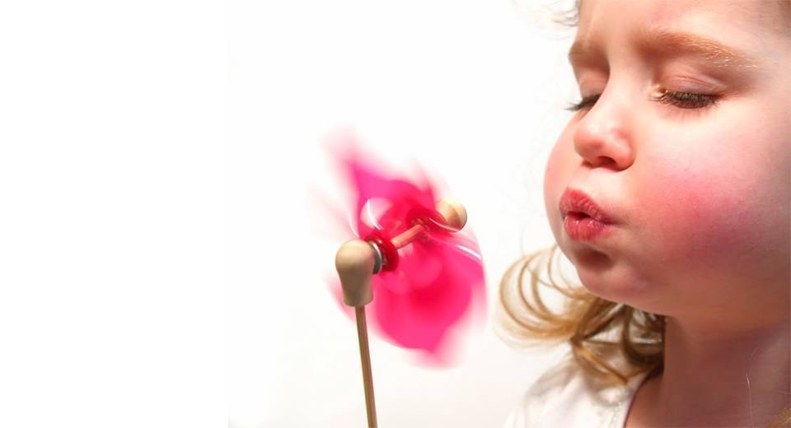
Дыхательная гимнастика в детском саду
Подготовила: воспитатель группы «Ромашка»,
Ваганова Н.А.
Notes:
Дыхательная гимнастика в детском саду

Slide 2
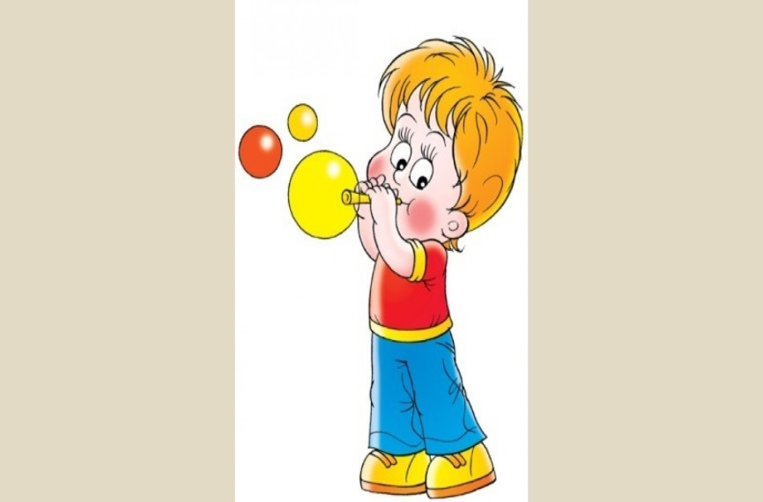
Дыхательная гимнастика - это комплекс специализированных дыхательных упражнений, направленных на укрепление физического здоровья ребенка.
Она служит для развития у ребенка органов дыхания, постановки различных видов дыхания, а также профилактики заболеваний верхних дыхательных путей.

Slide 3
Значение дыхательной гимнастики при работе с дошкольниками.
*Корректируются дефекты речевого дыхания, укрепляется речевой аппарат, что способствует устранению логопедических проблем.
*Поскольку мозг получает полноценное кислородное питание, дети становятся более работоспособными и активными, лучше развивается интеллект.
*Улучшается и физическое развитие. Занятия физкультурой при правильном дыхании приносят больше пользы, у ребёнка развивается мускулатура, здоровый румянец.
*Упражнения учат дошкольников управлять своим дыханием. Как следствие, формируется умение владеть собой, контролировать собственные действия.
*Медленный вдох способствует расслаблению, успокоению (это особенно важно для гиперактивных малышей), помогает бороться с волнением, чрезмерной раздражительностью, эмоциональной усталостью.
*Управляя своим дыханием, дети учатся управлять собой.

Slide 5
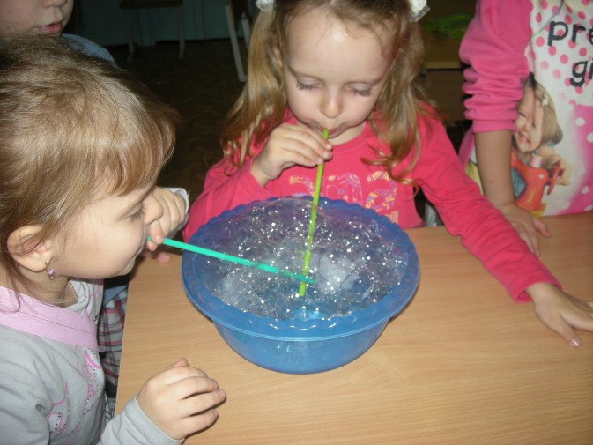
«Рисование на стекле» и «Мыльные пузыри»

Slide 6
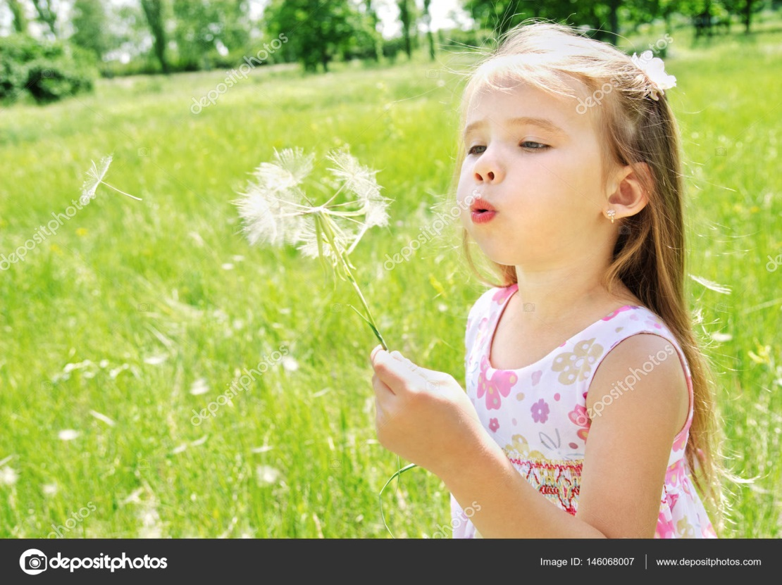
«Дуть на одуванчик» и «Мыльные пузыри»

Slide 7
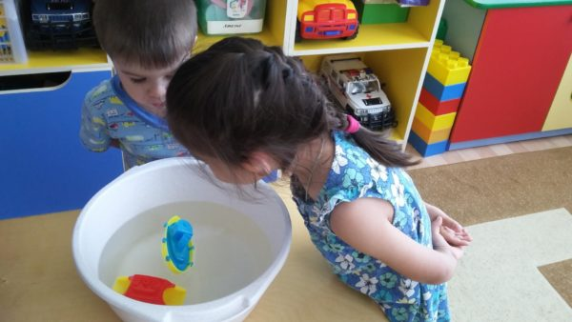
Игра «Быстрый кораблик» и «Прожорливые фрукты»

Slide 8
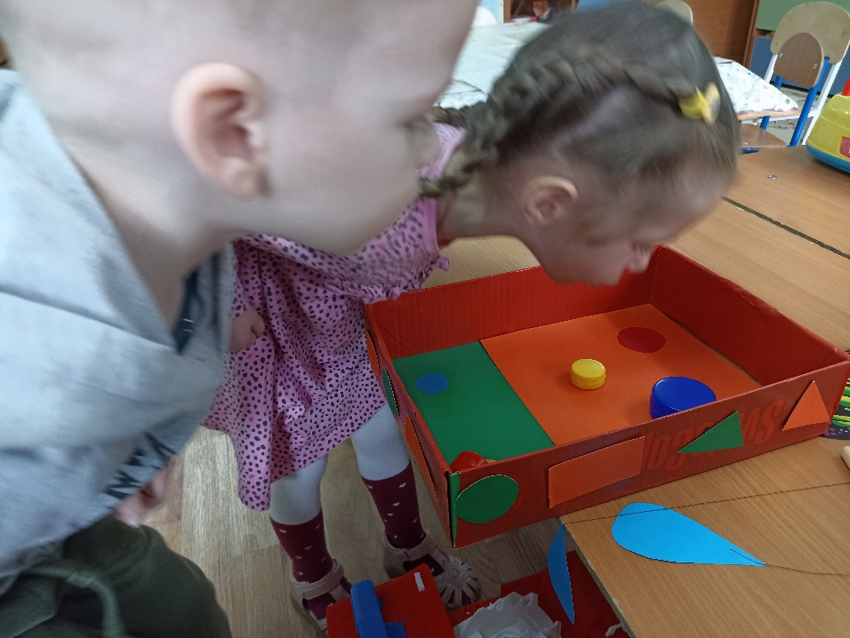
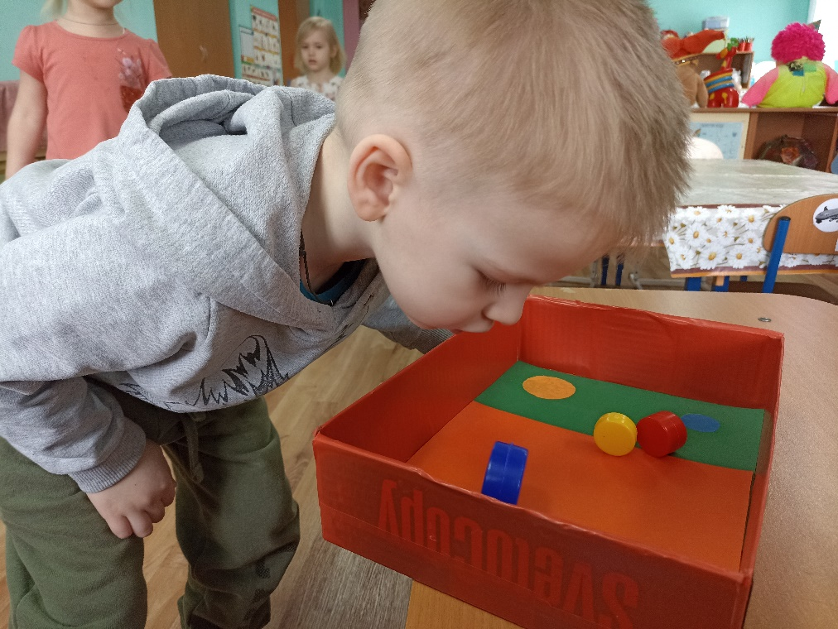
Игра «Футбол с фигурами»

Slide 9
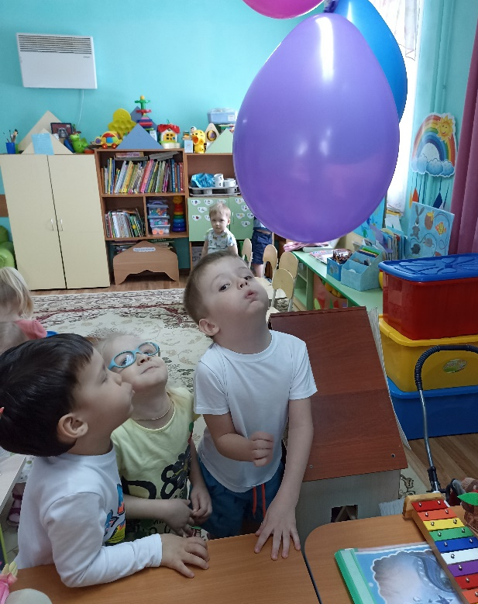
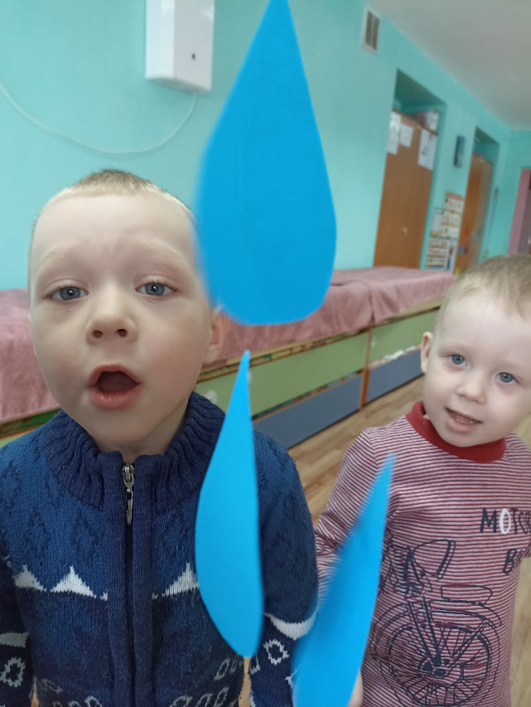
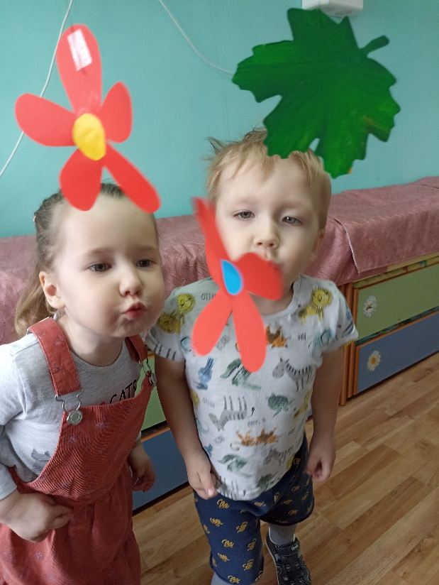
Игры «Шарики», «Тучка и дождик», «Листики»
Игра «Футбол»

Slide 10
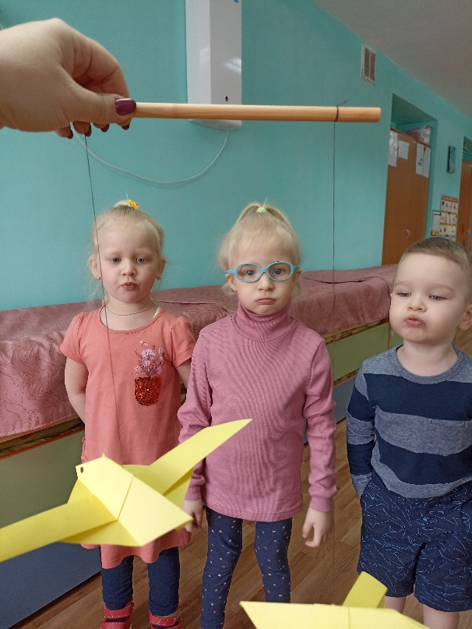
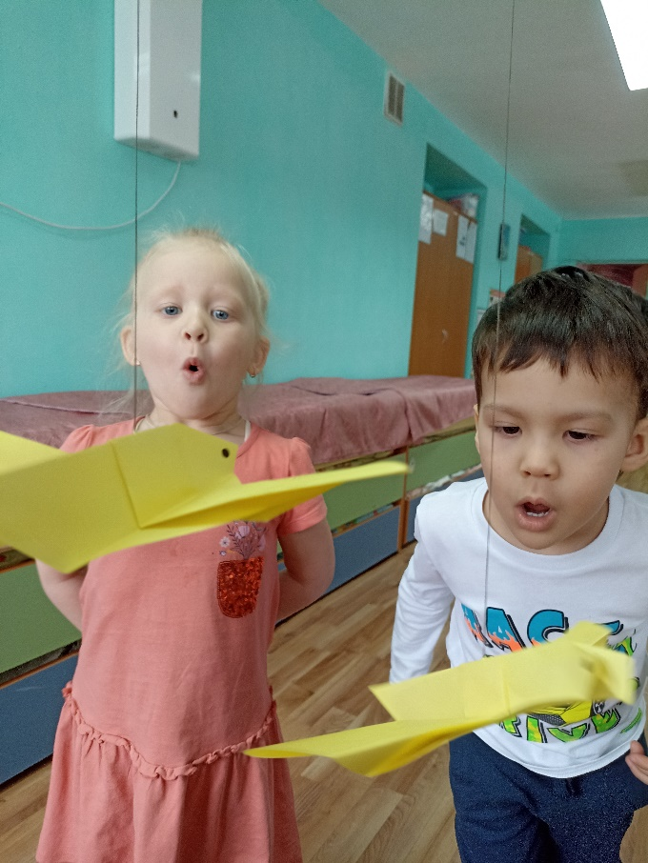
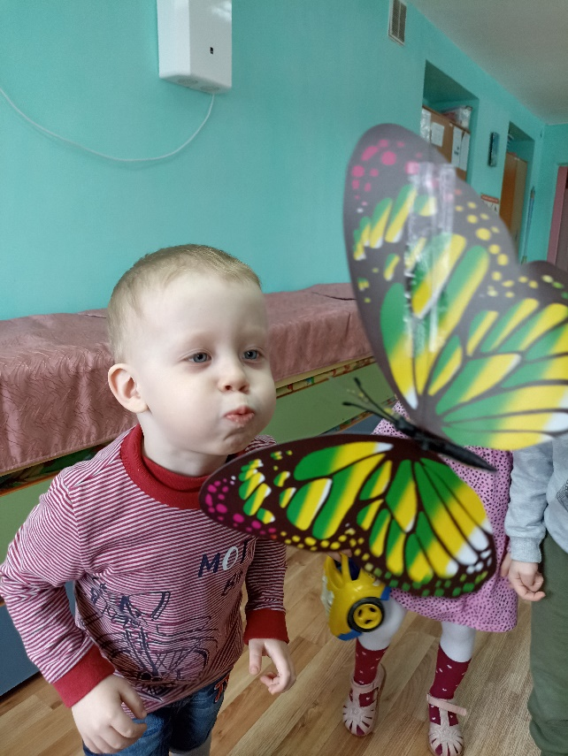
Игра «Самолетики» и «Бабочки»

Slide 11
Игра «Футбол» и «Времена года»

Slide 12
Давайте растить детей здоровыми!

